Slide 1

PHÒNG GIÁO DỤC VÀ ĐÀO TẠO QUẬN LONG BIÊN
TRƯỜNG MẦM NON HOA SỮA
Khám phá khoa học
Đề tài: Khám phá một số loài hoa
Giáo viên: Nguyễn Thanh Tuyết

Slide 2
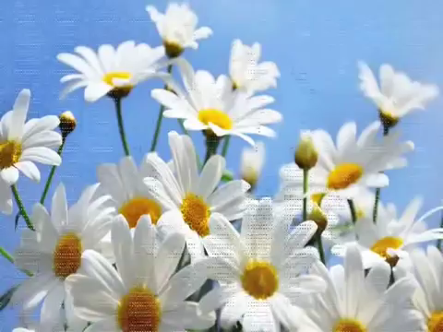

Slide 3


Slide 4


Hoa Hồng

Slide 5
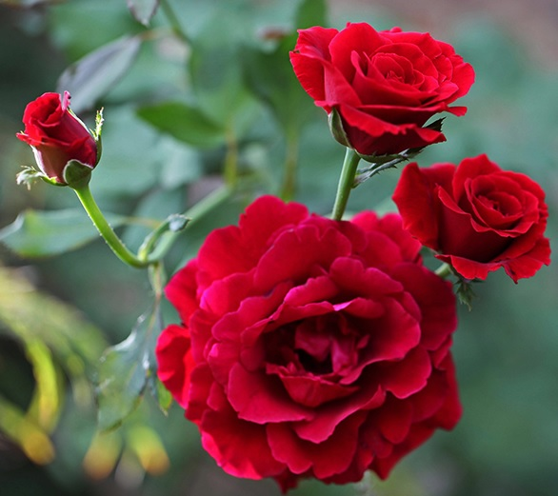
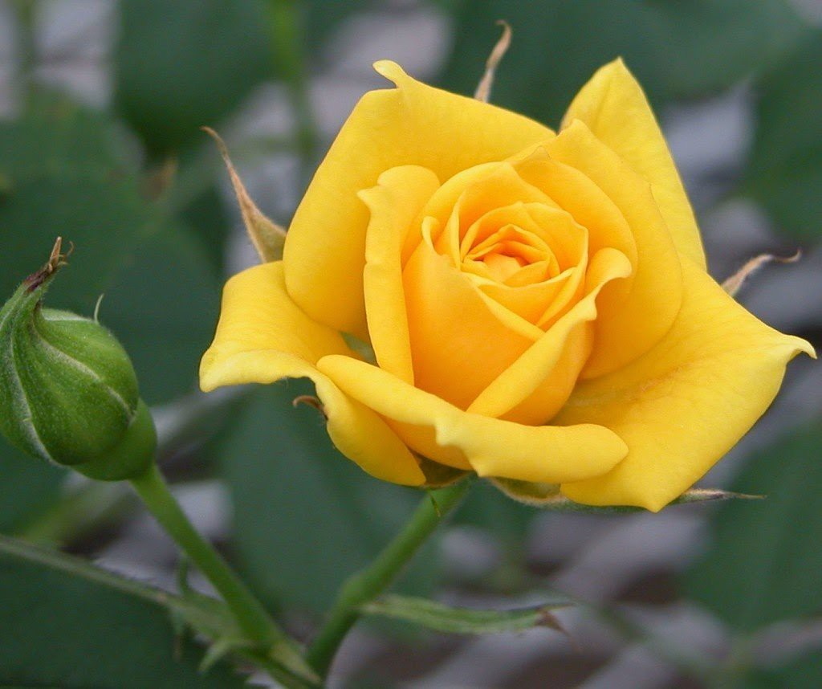
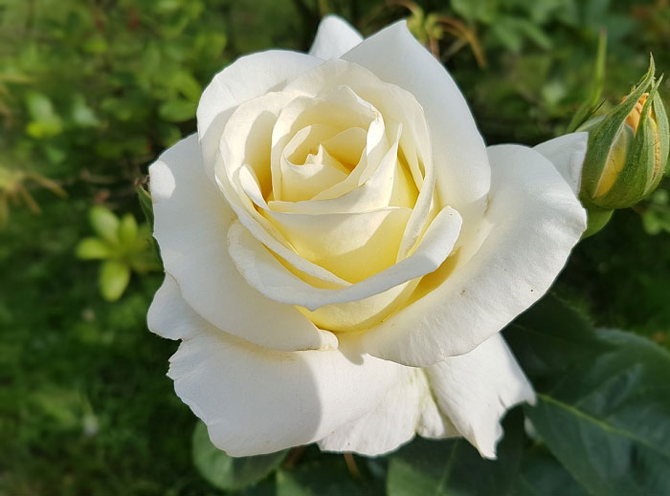
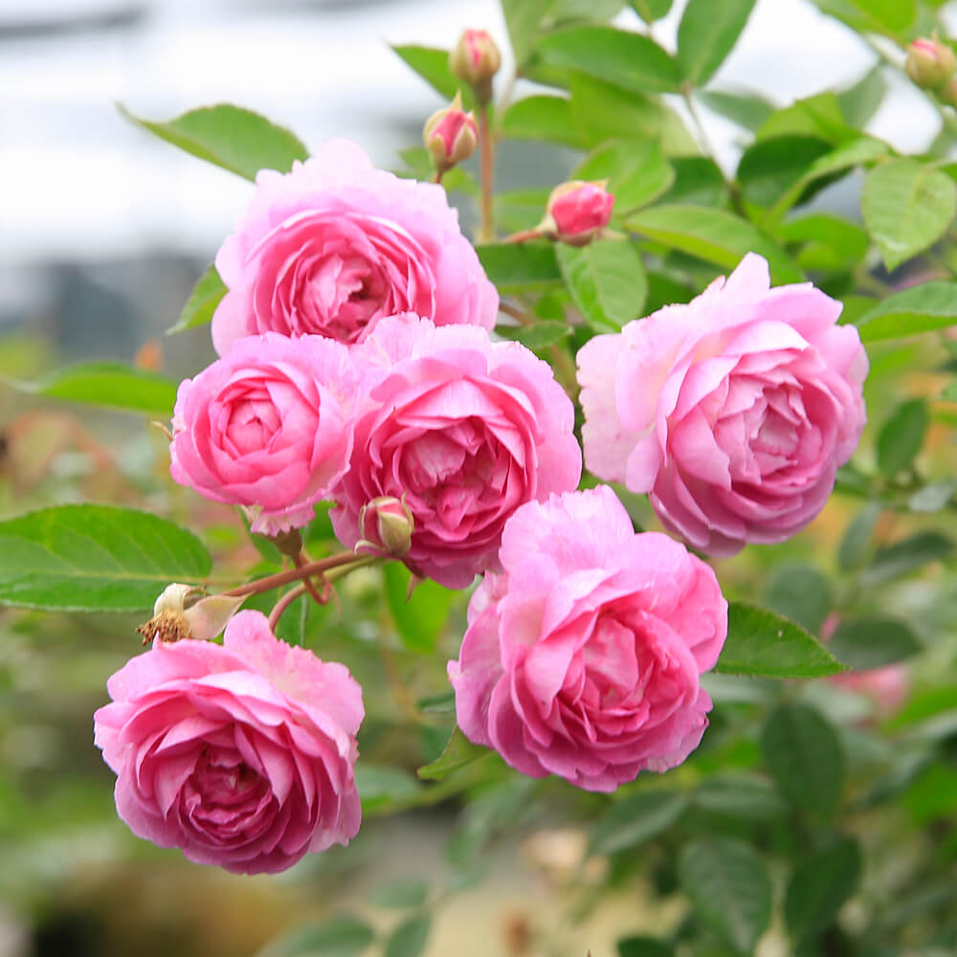

Slide 6
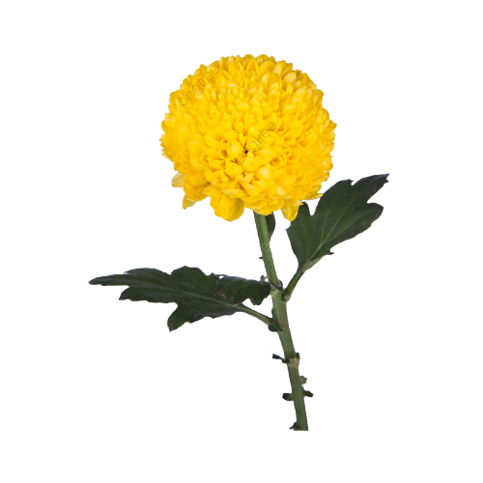
Hoa Cúc

Slide 7
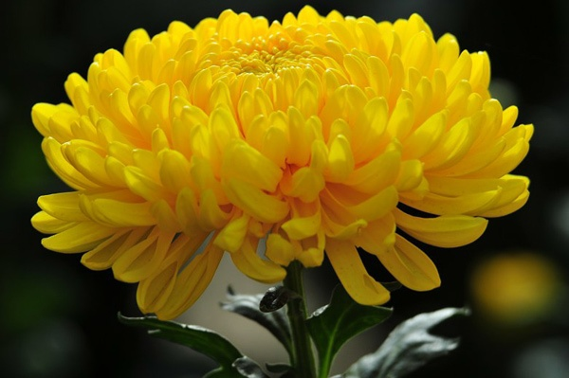
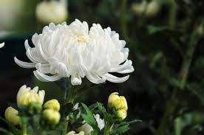
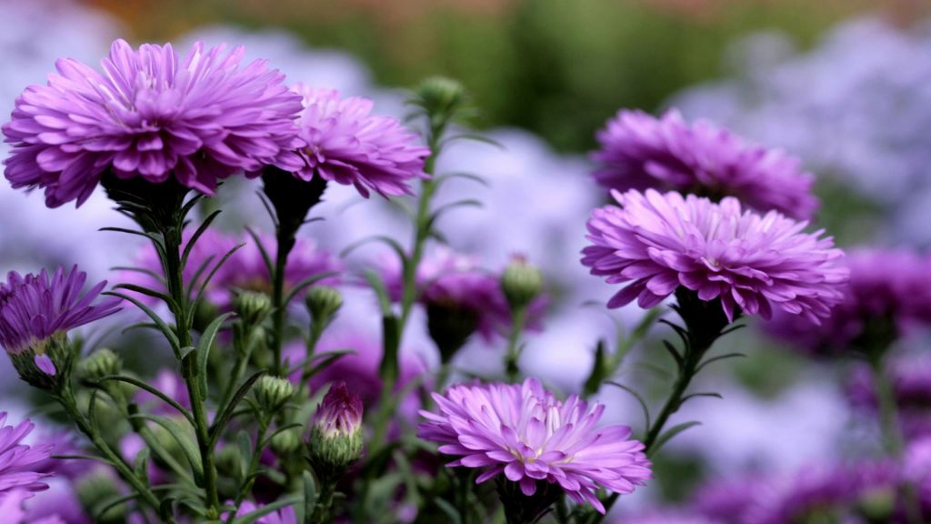
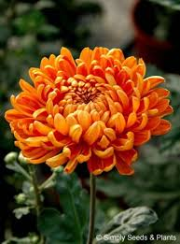

Slide 8
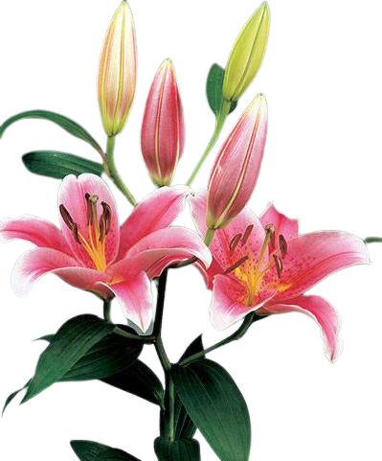
Hoa Ly

Slide 9
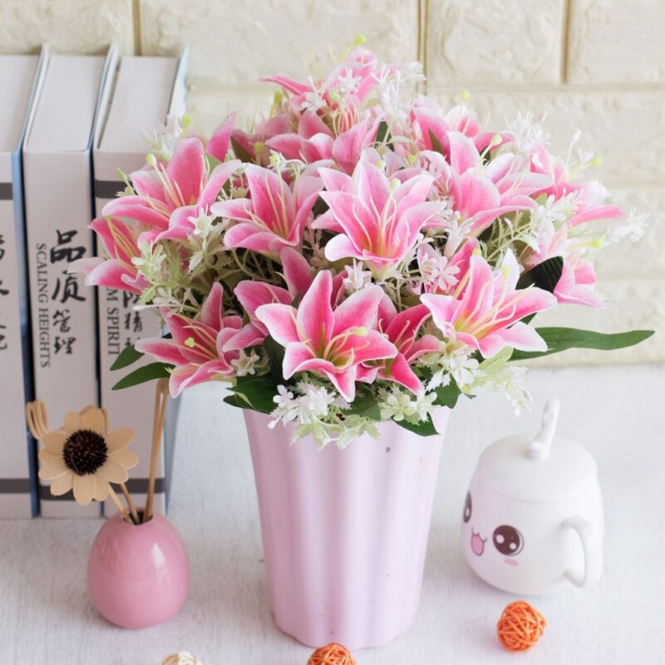
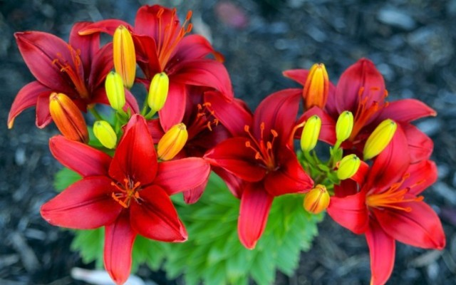
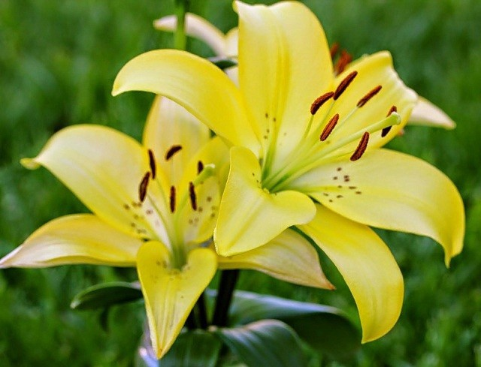
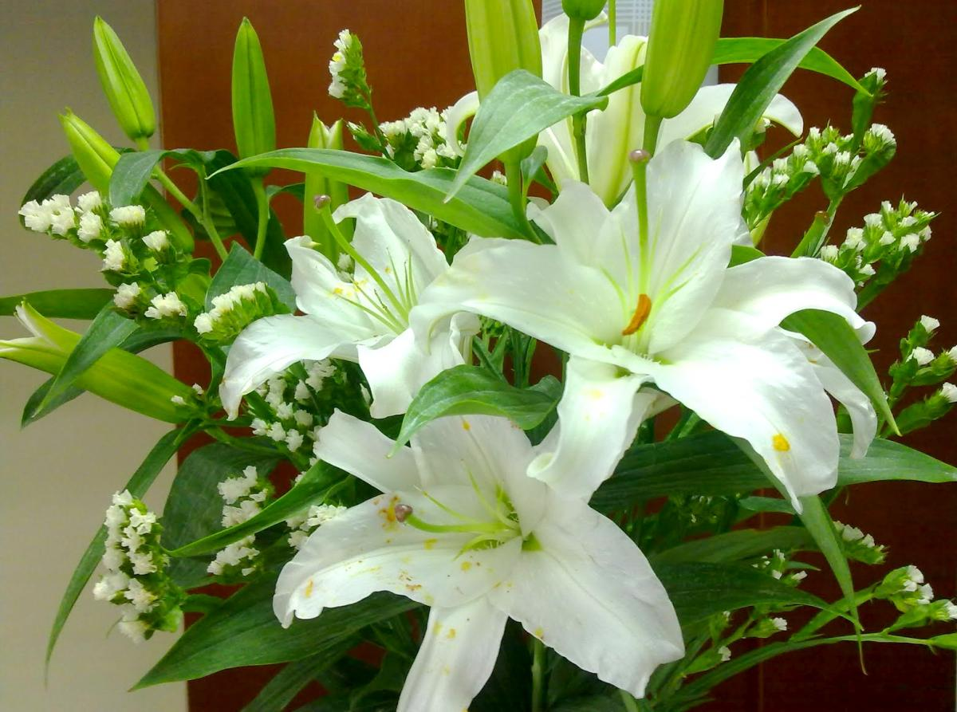

Slide 10
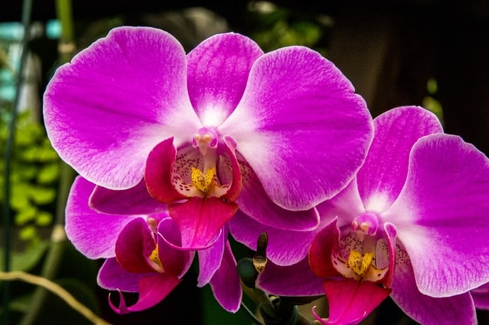
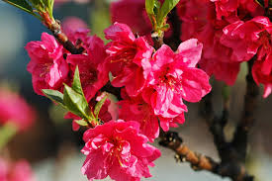
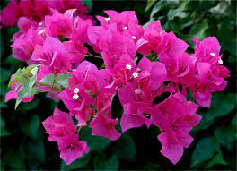
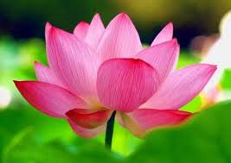

Slide 11

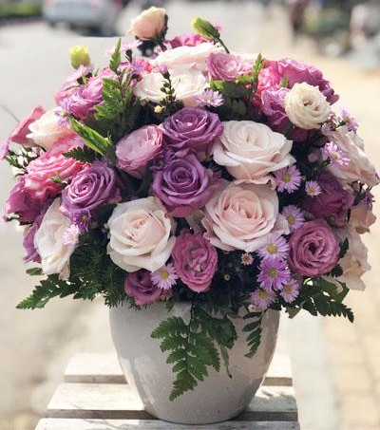
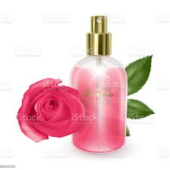
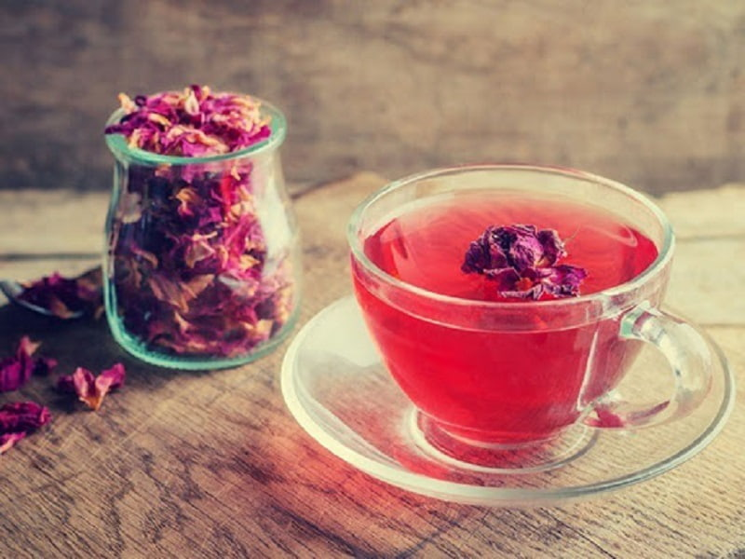
Ích lợi của các loài hoa
Hoa để tặng
Làm nước hoa
Làm trà để uống

Slide 12

Mỗi loại hoa đều có vẻ đẹp và mang một ý nghĩa riêng biệt.Các loài hoa muôn màu muôn sắc,làm đẹp cho cuộc sống.Để hoa mau lớn và đẹp các con phải chăm sóc và bảo vệ các loài hoa nhé!

Slide 13

Trò chơi: Hoa gì biến mất

Slide 14



Slide 15

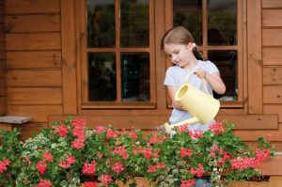

Bé thông minh

Slide 16
Bé thông minh

Slide 17

Hẹn gặp lại các bé!

